Slide 1
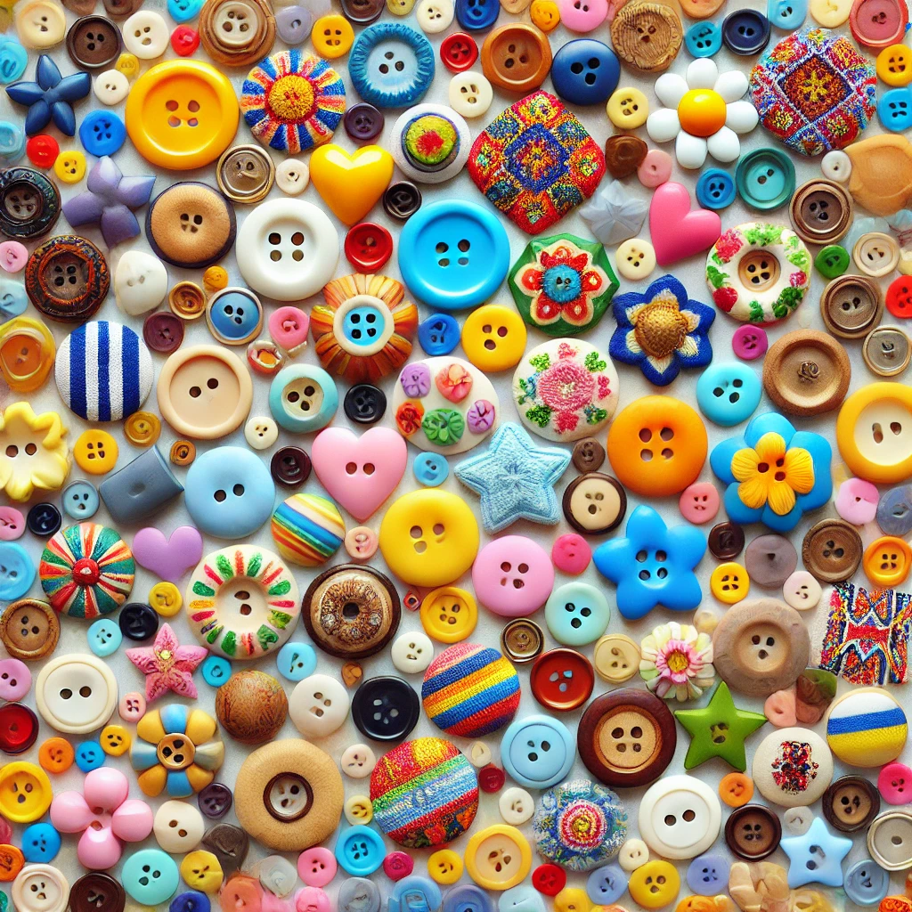
Ґудзики, їх види та отвори

Slide 2
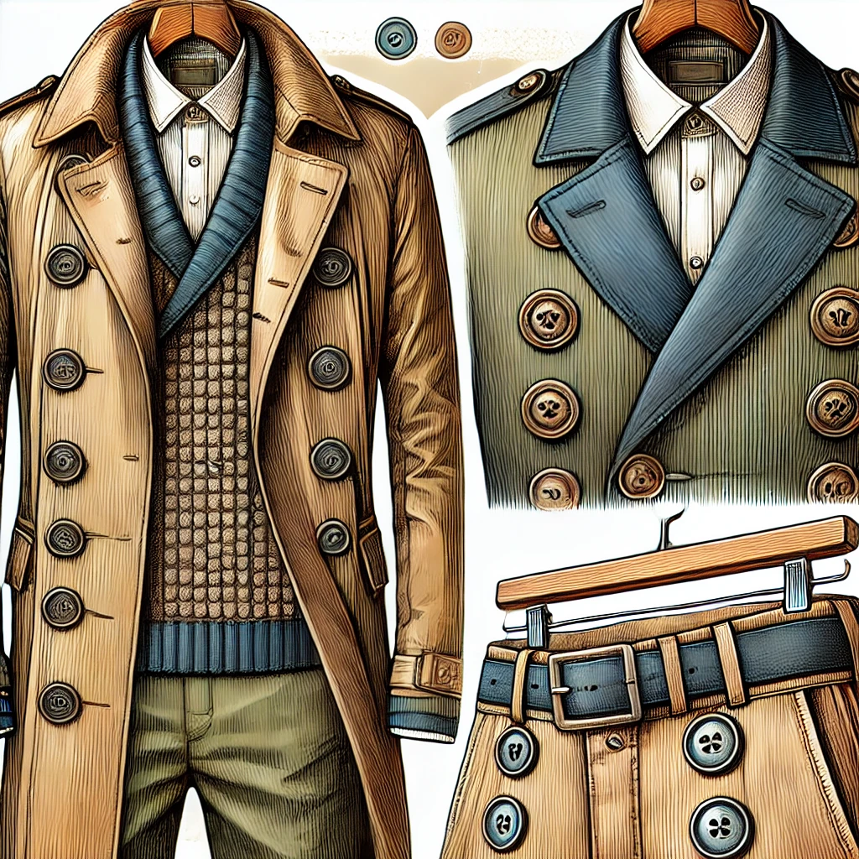
Що таке ґудзик?
Ґудзик — це маленька, але важлива річ, яка допомагає тримати одяг застібнутим. Він буває круглий, квадратний або навіть у формі тваринок! 🐞🌟

Slide 3
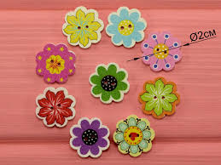
Для чого потрібні ґудзики?
Щоб застібати одяг
Щоб прикрашати речі
Для гри або колекціонування (наприклад, ґудзики у формі квіточок 🌸)

Slide 4
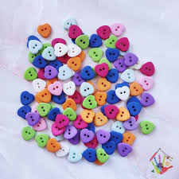
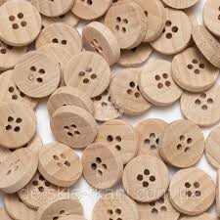
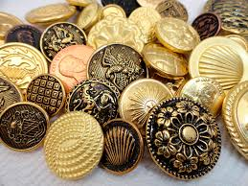
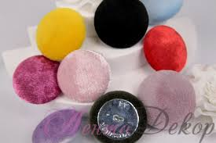
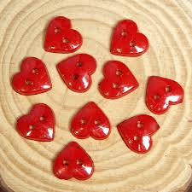
Види ґудзиків
Пластикові
Дерев’яні
Металеві
Тканинні (обтягнуті тканиною)
Декоративні (у вигляді тварин, сердець ❤️ тощо)

Slide 5
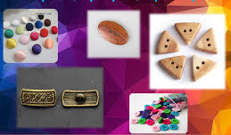
Які форми мають ґудзики?
Круглі
Квадратні
Овальні
У формі зірочок ⭐, квіток 🌼, машинок 🚗
🔸 А у тебе на одязі який ґудзик?

Slide 6
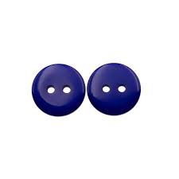
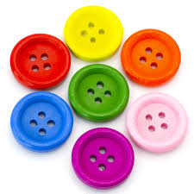
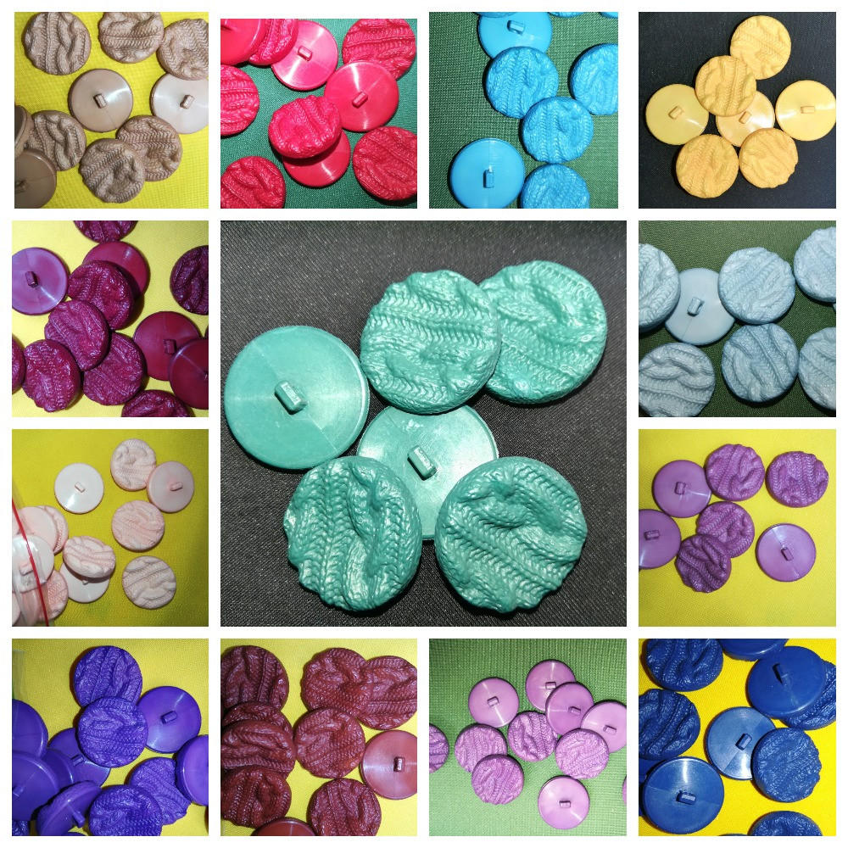
Отвори в ґудзиках
Є два види:
З отворами (дірочками) — 2 або 4 дірочки
З вушком — спеціальна петелька знизу

Slide 7
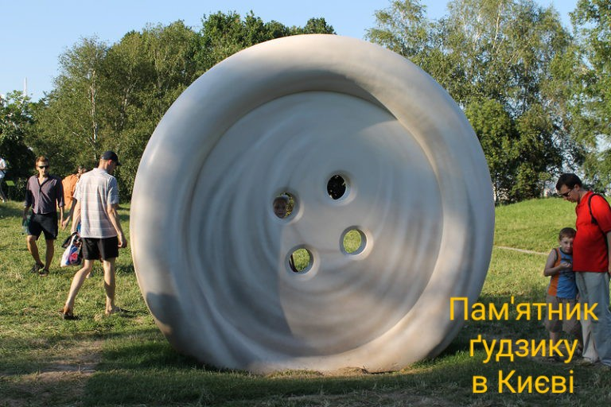
Цікавий факт!
🔹 Пам’ятник ґудзику встановлений біля музею ґудзиків в м. Баден-Вюртемберг, Німеччина. А ще схожі пам’ятники є у Монреалі (Канада), в Осло (Норвегія), у Нью-Йорку (США) та навіть у Києві.

Slide 8

Хочеш побачити ще більше цікавого?
📺 Давайте переглянемо коротеньке відео про ґудзики! https://www.youtube.com/watch?v=Iba8q40srA4

